Slide 1
C/C++编译器中的自动优化
by 彭于斌（@archibate）
往期录播：https://www.bilibili.com/video/BV1fa411r7zp
课程PPT和代码：https://github.com/parallel101/course

Slide 2
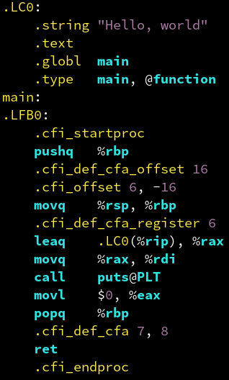
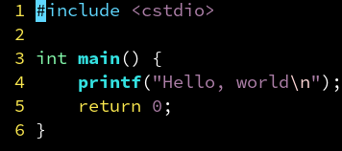
编译器：从C++源码到汇编指令
lea：加载字符串的地址
rdi：第一个参数寄存器
eax：返回值寄存器

Slide 3
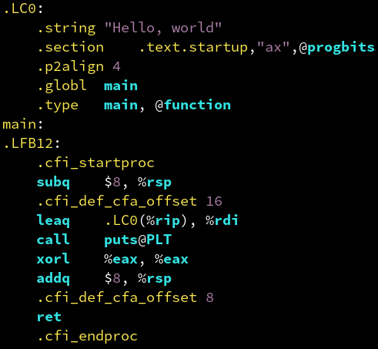
启用优化：-O3
结论：启用优化后编译器会生成更高效更紧凑的汇编指令。

Slide 4
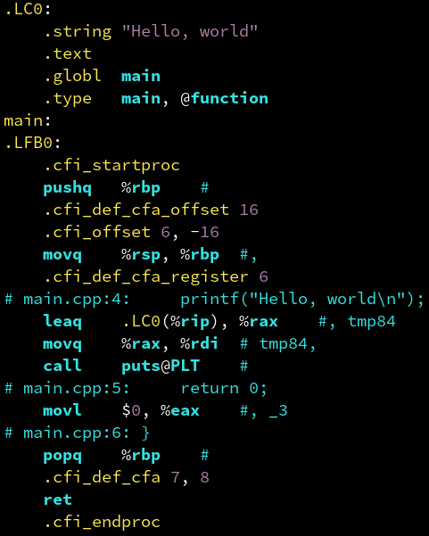
帮助调试：-fverbose-asm
结论：加了 -fverbose-asm 这个 flag 后编译器生成的汇编指令中会夹杂注释，方便我们分析每行汇编对应源码中哪些行。

Slide 5
第0章：汇编语言

Slide 6
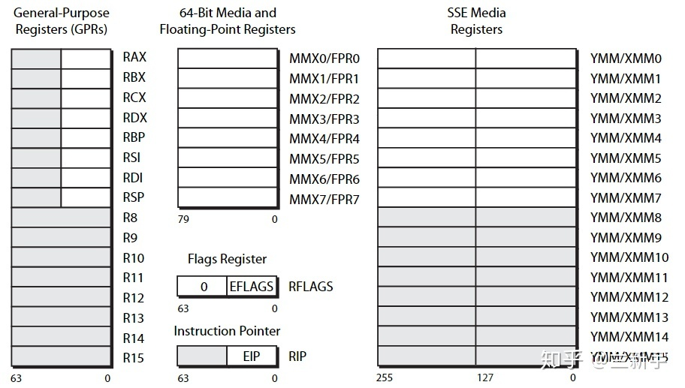
x64 架构下的寄存器模型

Slide 7
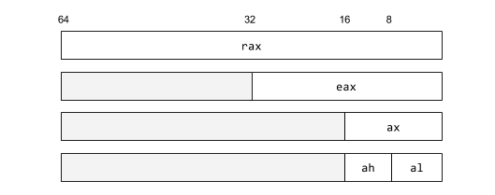

8位，16位，32位，64位版本
al, ax, eax, rax
r15b, r15w, r15d, r15

Slide 8
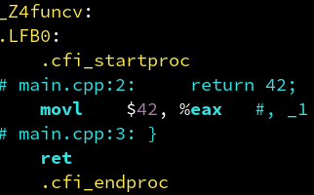

返回值：通过 eax 传出

Slide 9

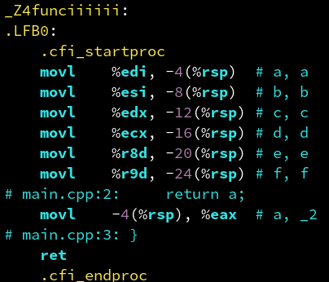
前6个参数：分别通过 edi，esi，edx，ecx，r8d，r9d 传入

Slide 10
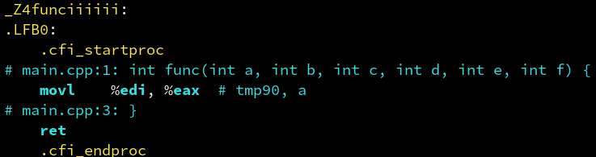
开启优化：-O3

Slide 11
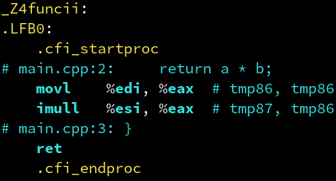

32位乘法运算：imull

Slide 12
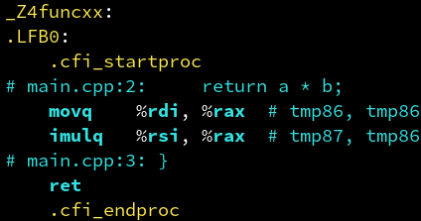

64位乘法运算：imulq

Slide 13
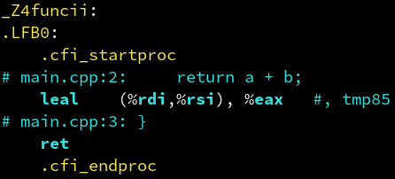

整数加法：被优化成 leal 了
eax = rdi + rsi

Slide 14
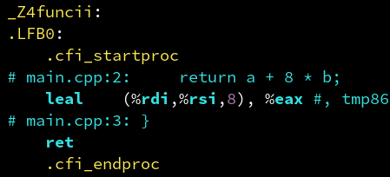

整数加常数乘整数：都可以被优化成 leal
因为这种线性变换在地址索引中很常见，所以被做成了单独一个指令。这里尽管不是地址，但同样可以利用 lea 指令简化生成的代码大小。
eax = rdi + rsi * 8

Slide 15
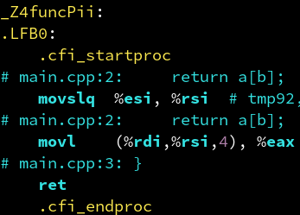

指针访问对象：线性访问地址
为什么乘以 4？因为访问的对象，int 的大小是 4。
rsi = (int64_t)esi
eax = *(int *)(rdi + rsi * 4)

Slide 16
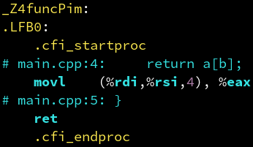
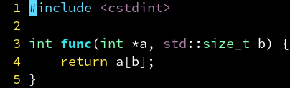
指针的索引：尽量用 size_t
size_t 在 64 位系统上相当于 uint64_t
size_t 在 32 位系统上相当于 uint32_t
从而不需要用 movslq 从 32 位符号扩展到 64 位，更高效。而且也能处理数组大小超过 INT_MAX 的情况，推荐始终用 size_t 表示数组大小和索引。
eax = *(int *)(rdi + rsi * 4)

Slide 17
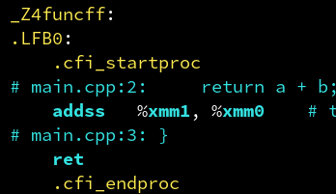

浮点作为参数和返回：xmm 系列寄存器
参数分别通过 xmm0，xmm1 传入。
返回值通过 xmm0 传出。
xmm0 = xmm0 + xmm1

Slide 18
第1章：化简

Slide 19
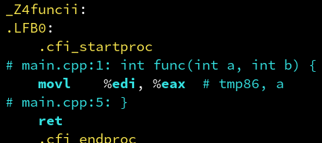
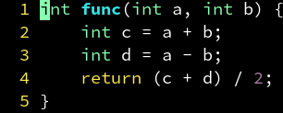
编译器优化：代数化简

Slide 20
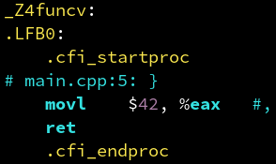
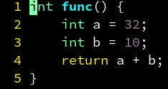
编译器优化：常量折叠

Slide 21
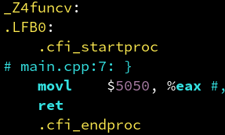
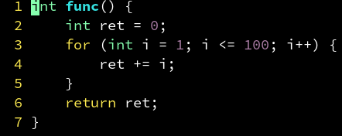
编译器优化：举个例子

Slide 22
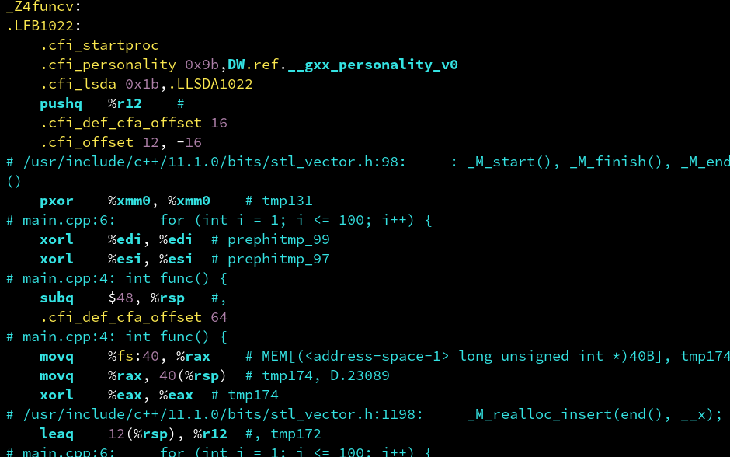
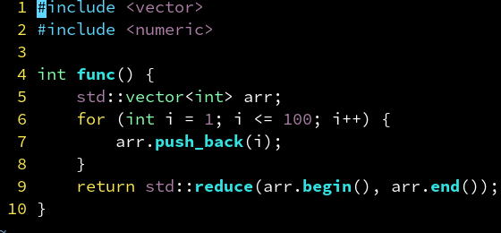
编译器优化：我毕竟不是万能的
结论：尽量避免代码复杂化，避免使用会造成 new/delete 的容器。
简单的代码，比什么优化手段都强。

Slide 23
造成 new/delete 的容器：我是说，内存分配在堆上的容器
存储在堆上（妨碍优化）：
vector, map, set, string, function, any
unique_ptr, shared_ptr, weak_ptr
存储在栈上（利于优化）：
array, bitset, glm::vec, string_view
pair, tuple, optional, variant
存储在栈上无法动态扩充大小，这就是为什么 vector 这种数据结构要存在堆上，而固定长度的 array 可以存在栈上
那么刚才那个例子改成 array 是不是就可以自动优化成功了？你可以自己试试看，想一想，为什么会是这个结果，然后在作业的 PR 描述中和老师分享你的思考

Slide 24
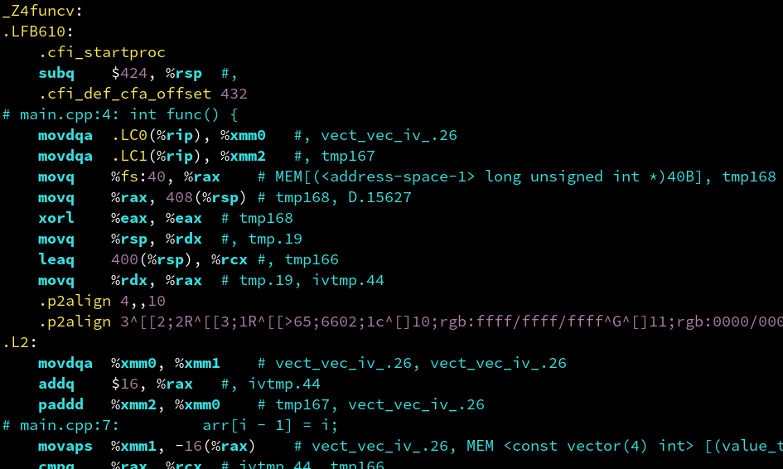
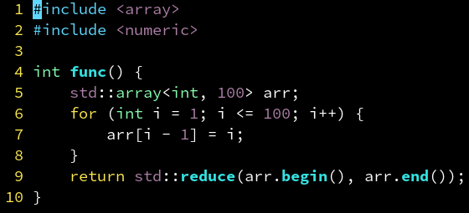
那改用 array 试试？

Slide 25
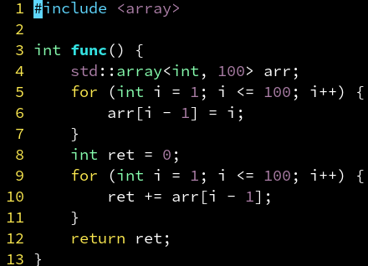
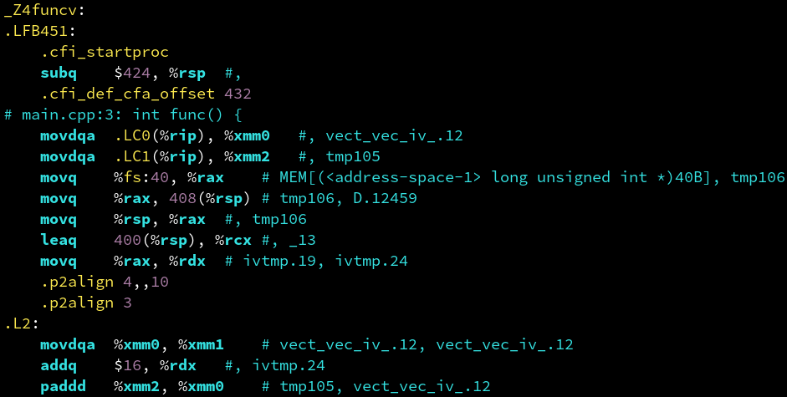
那改用手写的 reduce？

Slide 26
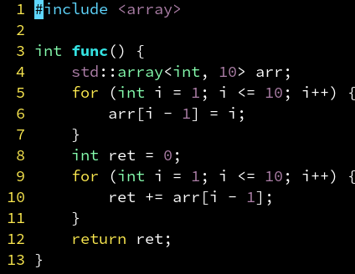
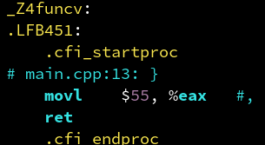
那改小到 10？成功了！
结论：代码过于复杂，涉及的语句数量过多时，编译器会放弃优化！
简单的代码，比什么优化手段都强。

Slide 27
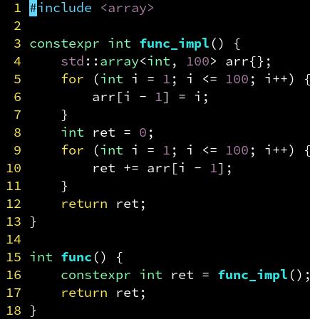
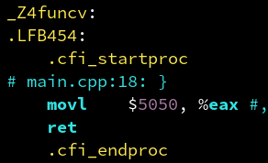
constexpr：强迫编译器在编译期求值
结论：如果发现编译器放弃了自动优化，可以用 constexpr 函数迫使编译器进行常量折叠！
不过，constexpr 函数中无法使用非 constexpr 的容器：vector, map, set, string 等……

Slide 28
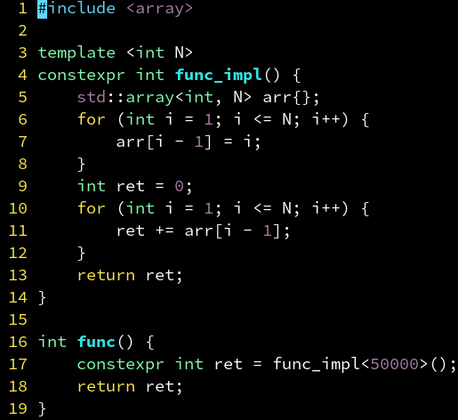
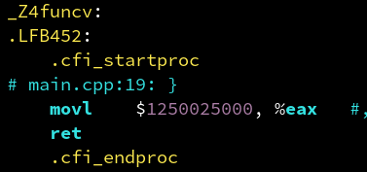
constexpr：强迫编译器在编译期求值（续）
发现：会让编译变得很慢，因为这 50000 次迭代是在编译期进行的。

Slide 29
第2章：内联

Slide 30
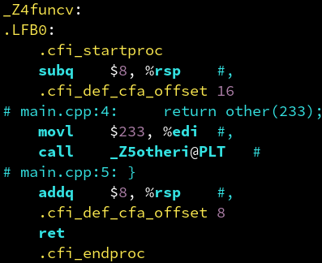
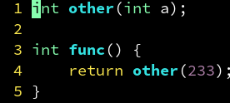
调用其他函数：call 指令

Slide 31
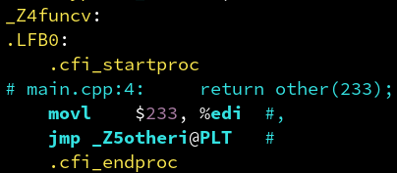
编译器优化：call 变 jmp

Slide 32
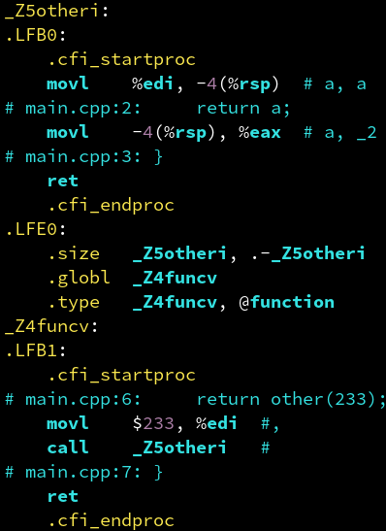
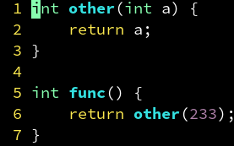
多个函数定义在同一个文件中

Slide 33
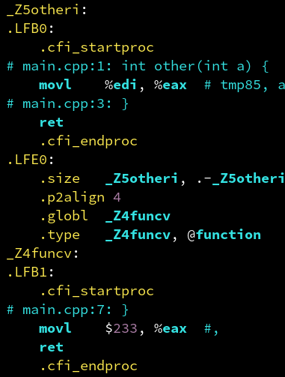
编译器优化：内联化

Slide 34
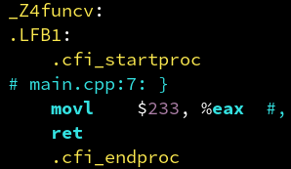
局部可见函数：static
因为 static 声明表示不会暴露 other 给其他文件，而且 func 也已经内联了 other，所以编译器干脆不定义 other 了。

Slide 35
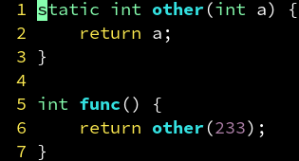
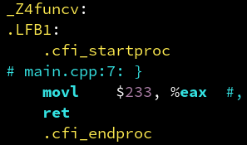
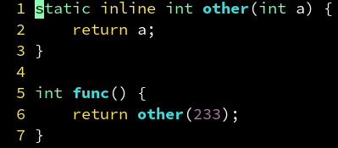
inline 关键字？不需要！
编译的结果完全一致？
结论：在现代编译器的高强度优化下，加不加 inline 无所谓
编译器不是傻子，他知道哪些函数可以内联：定义在同一个文件中的函数
内联与否和 inline 没关系，内联与否只取决于是否在同文件，且函数体够小
要性能的，定义在同一个文件即可，没必要 inline 不 inline 的
而加 static，纯粹是为了避免污染全局符号表，并不是要性能
如果你不确定某修改是否能提升性能，那你最好实际测一下，不要脑内模拟

Slide 36
无内鬼？来点“大厂面试官”笑话
同样沦为笑柄的还有 register 关键字，号称：可以让一个变量使用寄存器存储，更高效。
能把等差数列求和优化成 5050 的编译器笑着看着你，说道：还要你提醒吗？
所以，如果某“面试官”试图考考你 register 和 inline 的所谓“优化技巧”，你直接把小彭老师这两页 ppt，贴到他脸上即可。
明明实验一下就知道的事，还在照着上世纪谭某强教材念。古有纸上谈兵，今有脑内编程。
计算机编程又不是量子物理广义相对论，我们每个人都有电脑，做一下实验很容易，可总有所谓的“老师”就不肯动动手敲几行命令（写doc文件倒挺勤的），在那里传播虚假知识。
在线做编译器实验推荐这个网站：https://godbolt.org/
可以实时看源代码编译的结果，还能选不同的编译器版本和 flag。
不要脑内模拟！你自以为某更改对性能有帮助，然而实际测一下时间有一定可能反而变慢。

Slide 37
第3章：指针

Slide 38
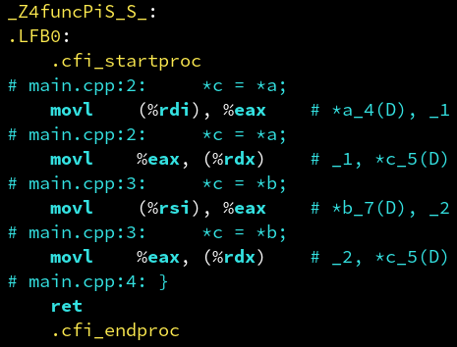

编译器傻了吗？
为什么编译器不优化掉 *c = *a？

Slide 39
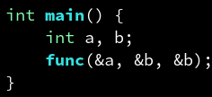
指针别名现象（pointer aliasing）
考虑这种调用方式：b 和 c 指向同一个变量。
优化前相当于：
b = a;
b = b;
最后 b 变成了 a。
如果优化了：
b = b;
最后 b 没有改变。
导致优化后结果不一样，这就是编译器放弃优化的原因。

Slide 40
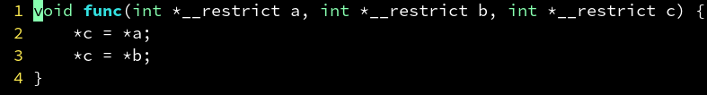
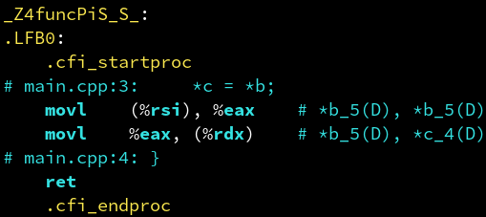
告诉编译器别怕指针别名：__restrict 关键字
__restrict 是一个提示性的关键字，是程序员向编译器保证：这些指针之间不会发生重叠！
从而他可以放心地优化成功：

Slide 41
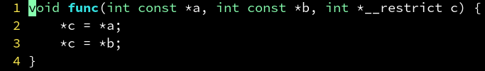

__restrict 关键字：只需加在非 const 的即可
实际上，__restrict 只需要加在所有具有写入访问的指针（这里是 c）上，就可以优化成功。
而我们可以用 const 禁止写入访问。
结论：所有非 const 的指针都声明 __restrict。

Slide 42




禁止优化：volatile
结论：加了 volatile 的对象，编译器会放弃优化对他的读写操作。
做性能实验的时候非常有用。

Slide 43
注意一下区别
volatile int *a 或 int volatile *a
int *__restrict a
语法上区别：volatile 在 * 前面而 __restrict 在 * 后面。
功能上区别：volatile 是禁用优化，__restrict 是帮助优化。
是否属于标准上区别：
volatile 和 const 一样是 C++ 标准的一部分。
restrict 是 C99 标准关键字，但不是 C++ 标准的关键字。
__restrict 其实是编译器的“私货”，好在大多数主流编译器都支持。
所以无耻的 C艹标准委员会什么时候肯把他加入标准呢？看看人家 C 语言。

Slide 44


编译器优化：合并写入
将两个 int32 的写入合并为一个 int64 的写入。

Slide 45


合并写入：不能跳跃
但如果访问的两个元素地址间有跳跃，就不能合并了。

Slide 46
第4章：矢量化

Slide 47


更宽的合并写入：矢量化指令（SIMD）
两个 int32 可以合并为一个 int64
四个 int32 可以合并为一个 __m128
xmm0 由 SSE 引入，是个 128 位寄存器
他可以一次存储 4 个 int，或 4 个 float

Slide 48


SIMD 指令：敢不敢再宽一点？
两个 int32 可以合并为一个 int64
四个 int32 可以合并为一个 __m128
八个 int32 可以合并为一个 __m256
为什么编译器没有用 256 位的 ymm0？
因为他不敢保证运行这个程序的电脑支持 AVX 指令集……

Slide 49

让编译器自动检测当前硬件支持的指令集
-march=native 让编译器自动判断当前硬件支持的指令。老师的电脑支持 AVX 指令集，所以他用了。不过注意这样编译出的程序可能别人不支持 AVX 的电脑上没法运行。

Slide 50


数组清零：自动调用标准库的 memset
memcpy 也是同理！不一定要自己改写成 memcpy/memset 的形式，编译器会自动分析你在做拷贝还是清零，并优化成对标准库这俩的调用。

Slide 51


从 0 到 1024 填充：SIMD 加速

Slide 52

从 0 到 1024 填充：SIMD 加速（续）
看不懂？小彭老师解析一下。右边是方便大家理解的伪代码：
一次写入 4 个 int，一次计算 4 个 int 的加法，从而更加高效
但这样有个缺点，那就是数组的大小必须为 4 的整数倍
否则就会写入不希望写入的地址

Slide 53



如果不是 4 的倍数？边界特判法
看不懂？很简单，假设 n = 1023：
先对前 1020 个元素用 SIMD 指令填入，每次处理 4 个
剩下 3 个元素用传统的标量方式填入，每次处理 1 个
思想：对边界特殊处理，而对大部分数据能够自由优化
编译器做优化时会自动处理边界特判。如果你是自己手写 SIMD 指令的话就要考虑一下这个。

Slide 54


n 总是 4 的倍数？避免边界特判
如果你能保证 n 总是 4 的倍数，也可以这样写：
编译器会发现 n % 4 = 0，从而不会生成边界特判的分支。

Slide 55



假定指针是 16 字节对齐的：assume_aligned
如果能保证指针 a 总是对齐到 16 字节，在 GCC 编译器中这样写：
但这样不通用，因此 C++20 引入了标准化的 std::assume_aligned：
movups
变成了
movaps
对齐的读写可能带来微乎其微的性能提升……

Slide 56
第5章：循环

Slide 57



循环中的矢量化：还在伺候指针别名
我们可怜的编译器啊！他还在担心 a 和 b 指向的数组是否有重合。
考虑 func(a, a + 1) 的情况，那样会产生数据依赖链，没法 SIMD 化。
为了优化而不失正确性，他索性生成两份代码：
一份是 SIMD 的，一份是传统标量的
他在运行时检测 a, b 指针的差是否超过 1024 来判断是否有重叠现象。
1. 如果没有重叠，则跳转到 SIMD 版本高效运行。
2. 如果重叠，则跳转到标量版本低效运行，但至少不会错。
SIMD 版
标量版

Slide 58



循环中的矢量化：解决指针别名
所以，让我们加上 __restrict 关键字，打消编译器的顾虑！
这下只需要生成一个 SIMD 版本了，没有了运行时判断重叠的焦虑。
SIMD 版

Slide 59


循环中的矢量化：OpenMP 强制矢量化
除了可以用 __restrict 让编译器放心做 SIMD 优化外，还可以用 OpenMP 的这条指令：
来迫使编译器无视指针别名的问题，并启用 SIMD 优化。不过你得给编译器打开 -fopenmp 这个选项。

Slide 60

循环中的矢量化：编译器提示忽略指针别名
除了可以用 __restrict，#pragma omp simd 外，对于 GCC 编译器还可以用：
#pragma GCC ivdep
表示忽视下方 for 循环内可能的指针别名现象。
不同的编译器这个 pragma 指令不同，这里只是拿 GCC 举例，其他编译器请自行查找资料。

Slide 61


循环中的 if 语句：挪到外面来
这个案例中，作者的用意很明显，在 is_mul 为真时执行 a *= b，否则执行 a += b。
然而有 if 分支的循环体是难以 SIMD 矢量化的。
乘法模式
加法模式

Slide 62

循环中的 if 语句：挪到外面来（续）
编译器看到 is_mul 是一个常量，于是把 if 分支判断挪到了 for 外面来。
相当于生成了两个版本，一个乘法，一个加法。
优化前：
这样就可以自由地使用 SIMD 指令啦
优化后：

Slide 63



循环中的不变量：挪到外面来
dt * dt 和当前 i 无关，因此可以移到循环体外，提前计算，避免重复计算。
提前算好 dt * dt
优化前：
优化后：

Slide 64


挪到外面来：优化失败
然而只要去掉 (dt * dt) 的括号就会优化失败：
因为乘法是左结合的，就相当于 (b[i] * dt) * dt
编译器识别不到不变量，从而优化失败。
因此，要么帮编译器打上括号帮助他识别，要么手动提取不变量到循环体外。

Slide 65


为什么需要循环展开
每次执行循环体 a[i] = 1后，都要进行一次判断 i < 1024。
导致一部分时间花在判断是否结束循环，而不是循环体里。

Slide 66



编译器指令：循环展开
对小的循环体进行 unroll 可能是划算的，但最好不要 unroll 大的循环体，否则会造成指令缓存的压力反而变慢！
对于 GCC 编译器，可以用
#pragma GCC unroll 4
表示把循环体展开为4个
重复了四次
相当于：

Slide 67
第6章：结构体

Slide 68


两个 float：对齐到 8 字节
成功 SIMD 矢量化！

Slide 69


三个 float：对齐到 12 字节
矢量化失败，生成了标量的低效代码
往 struct 里添加了个根本没有用到的 z，却直接导致了优化失败！这是为什么？

Slide 70


添加一个辅助对齐的变量：对齐到 16 字节
追加了一个没有用的 4 字节变量，整个结构体变成 16 字节大小，矢量化反而成功了？？
结论：计算机喜欢 2 的整数幂，2, 4, 8, 16, 32, 64, 128...
结构体大小若不是 2 的整数幂，往往会导致 SIMD 优化失败。

Slide 71


C++11 新语法：alignas
在 struct 后加上 alignas(要对齐到的字节数) 即可实现同样效果，就不需要手动写 padding 变量了。
那是不是所有结构体打上 alignas(16) 我的程序就会变快？
错了，有可能不仅不变快，反而还变慢！SIMD 和缓存行对齐只是性能优化的一个点，又不是全部。还要考虑结构体变大会导致内存带宽的占用，对缓存的占用等一系列连锁反应，总之，要根据实际情况选择优化方案。

Slide 72

结构体的内存布局：AOS 与 SOA
AOS（Array of Struct）单个对象的属性紧挨着存
xyzxyzxyzxyz
SOA（Struct of Array）属性分离存储在多个数组
xxxxyyyyzzzz
AOS 必须对齐到 2 的幂才高效，SOA 就不需要。
AOS 符合直觉，不一定要存储在数组这种线性结构，而 SOA 可能无法保证多个数组大小一致。
SOA 不符合直觉，但通常是更高效的！

Slide 73


AOS：紧凑存储多个属性
SIMD 矢量化失败！

Slide 74


SOA：分离存储多个属性
SIMD 矢量化成功！

Slide 75


AOSOA：中间方案
优点：SOA 便于 SIMD 优化；AOS 便于存储在传统容器；AOSOA 两者得兼！是王鑫磊的最爱。
缺点：需要两层 for 循环，不利于随机访问；需要数组大小是 4 的整数倍，不过可以用边界特判法解决。
4 个对象一组打包成 SOA，再用一个 n / 4 大小的数组存储为 AOS。
SIMD 矢量化成功！

Slide 76
第7章：STL容器

Slide 77
第8章：实战演练

Slide 78
总结
用 size_t 作为索引
函数尽量写在同一个文件内
避免在 for 循环内调用外部函数
非 const 指针加上 __restrict 修饰
尽量用 SOA 而不是 AOS
struct 对齐到 16 或 64 字节
写简单的代码，不要复杂化
存在堆上的 STL 容器不利于优化

Slide 79
__restrict：能否用于 std::vector？
SOA（Struct of Array）
这个案例最好的内存布局应该是 SOA。
TODO：嵌套循环
TODO：循环fusion/separation
TODO：restrict用于STL容器
TODO：-ffast-math
TODO：寄存器压力
TODO：for 对 iterator 依赖

